Slide 1

משחק הציפור ספר
כיתה י', תיכון רוטברג
עמליה אפל

Slide 2
קובץ word – מסמך מלווה פרויקט המכיל
פתיחה: שם הפרויקט, שם התלמיד, שמות המנחים, שנה, שם בית הספר, סמל מוסד (770842).
תוכן עניינים.
תיאור השימוש ביישום – איך מפעילים? (לדוגמא עבור משחק – מטרת המשחק, הוראות שימוש ומקשים מיוחדים)
תיאור המסכים - צילום מסכים + הסבר.
טבלת משתנים, - שם משתנה, גודל, הסבר וערכים התחלתיים.
פרוצדורות - שם פרוצדורה, הסבר מה עושה הפרוצדורה, משתנים ומה הערכים שלהם קוד הפרוצדורה.
אלגוריתם – תיאור התוכנית שכתבתם ומהלכה
בעיות במהלך הפרויקט וכיצד התמודדתי איתן
קוד התכנית.

Slide 3

מסך פתיחה
עמוד ראשון לספר
שם הפרויקט,
שם התלמיד,
שמות המנחים,
שנת לימודים
שם בית הספר, סמל מוסד (770842).

Slide 4

תוכן עניינים
קישורים לסרטוני הסבר לכתיבה חכמה ב – word, עבודה עם סגנונות ויצירת תוכן עניינים אוטומטי
מיכל אסף - עיצוב ויצירת כותרת https://www.youtube.com/watch?v=uG1zdsKhmG4
טל מיכלוביץ – סגנונות טקסט https://www.youtube.com/watch?v=Z2-dsdA7og4
טל מיכלוביץ - הוספת תוכן עניינים ואינדקס במסמך word 2010 - https://www.youtube.com/watch?v=YTt5crDvCNs
הילה הדרכת מחשבים – תוכן עניינים ב - word https://www.youtube.com/watch?v=RfLWgcXwp4Q

Slide 5
תיאור השימוש ביישום – איך מפעילים?
עליכם לכתוב מהו המשחק ואיך משחקים בו
לדוגמה - משחק הציפור:
מטרת המשחק היא שהציפור לא תיגע בדוקרנים אשר במסגרת לוח המשחק.
במשחק זה הציפור (השחקן) נופלת למטה והצידה.
בנגיעה במסגרת המשחק היא מחליפה את כיוון הנפילה שלה.
אם היא נוגעת באחד מהדוקרנים שבמסגרת היא נפסלת.
לחיצה על המקש הרווח מקפיצה את הציפור למעלה.

Slide 6
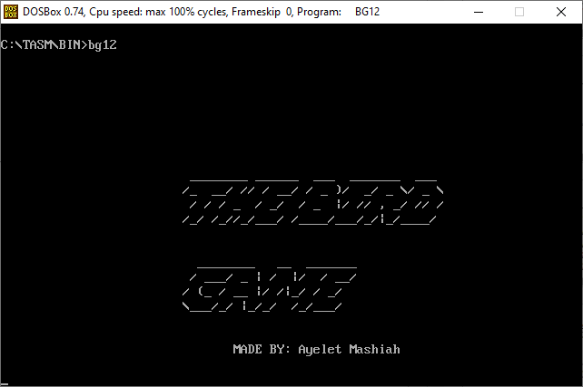
תיאור המסכים
צילום המסכים במשחק, והסבר:
מסך פתיחה
מסך הוראות
מסך המשחק
מסך סיום אם יש (מסך ניצחון, מסך הפסד)
מסך הפתיחה של המשחק

Slide 7
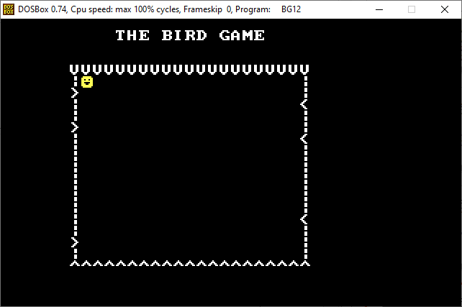
תיאור המסכים
מסך המשחק

Slide 8
טבלת משתנים שם משתנה, גודל, הסבר וערכים התחלתיים.
דוגמה לטבלה המכילה חל מהמשתנים במשחק הציפור:
שם משתנה | גודל | הסבר | ערכים התחלתיים
x_coord | db | מיקום שחקן על ציר x | 7
y_coord | db | מיקום שחקן על ציר y | 5
color | dw | קובע את צבע השחקן | 0Eh (14)
chr | db | התו המקבל בהקשת מקש במקלדת | אין
screenChr | db | התו הנקרה מהמסך במיקום הסמן | אין
lost | db | משתנה השומר הפסד במשחק | 0 (1 הפסד)
direction | db | שומר את כיוון ההתקדמות של הדמות / ימינה או שמאלה | ‘r’

Slide 9
פרוצדורות שם פרוצדורה, הסבר מה עושה הפרוצדורה, משתנים ומה הערכים שלהם קוד הפרוצדורה.
שם פרוצדורה – readChr
הפרוצדורה קוראת את התו במיקום הסמן ושומרת אותו למשתנה chr
משתנים:
[chr] – שומר את התו שנקרה מהמסך (אין ערך התחלתי)
קוד פרוצדורה:
;reads a character into chr
proc readChr
pusha
;waits for character
mov ah,0h
int 16h
mov[chr],al ;save character to [chr]
popa
ret
endp readChr

Slide 10
פרוצדורות שם פרוצדורה, הסבר מה עושה הפרוצדורה, משתנים ומה הערכים שלהם קוד הפרוצדורה.
proc changeDir
pusha
cmp [direction], 'r'
je left
mov [direction], 'r'
add [x_cord], 2
call drawLeftFence
jmp endChangeDir
left:
call drawRightFence
mov [direction], 'l'
sub [x_cord], 2
endChangeDir:
; sets character position in opposite direction
call setCursorePosition
popa
ret
endp changeDir
שם פרוצדורה – changeDir
הפרוצדורה משנה את כיוון התנועה של השחקן, אם השחקן זז ימינה כיוון התנועה שלו ישתנה לשמאלץ אם השחקן זז שמאלה כיוון התנועה שלו ישתנה לימין.
משתנים:
[direction] – שומר כיוון התנועה של השחקן, ערך התחלתי ‘r’
קוד פרוצדורה:

Slide 11

אלגוריתם תיאור התוכנית שכתבתם ומהלכה
אין צורך לכתבו את האלגוריתם לפרוצדורות רק לתכנית הראשית.
במקרים בהם לב המשחק הוא בפרוצדורה שי לכתוב גם לפרוצדורה זו את האלגוריתם.
עוברים על שורת קוד וכתבים את האלגוריתם שלה

Slide 12
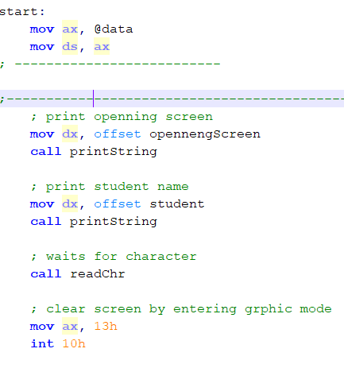
דוגמה לאלגוריתם משחק הציפור
הדפסת מסך פתיחה למסך
הדפסת מסך שם היוצר למסך
המתנה למקש
כניסה לתצוגה גרפית

Slide 13
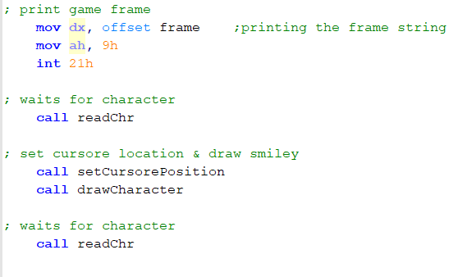
דוגמה לאלגוריתם משחק הציפור
הדפסת לוח משחק למסך
זימון פרוצדורה ממתינה למקש – readChr
מיקום סמן על המסך
ציור שחקן על המסך
זימון פרוצדורה ממתינה למקש – readChr

Slide 14
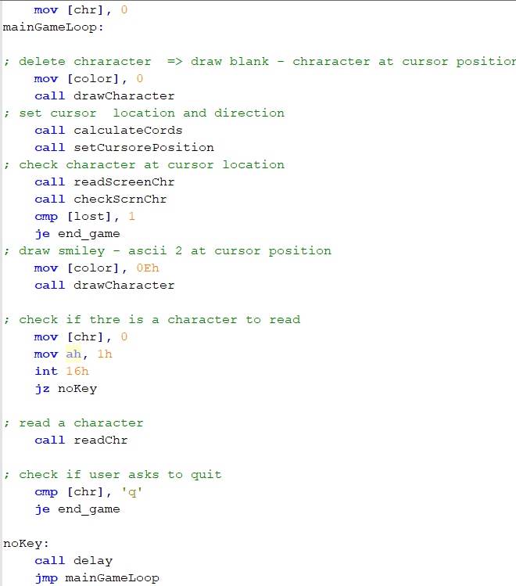
השמה 0 למשתנה chr
תווית - mainGameLoop
מחיקת שחקן
זימון פעולה המחשבת את התנועה הבאה של השחקן
זימון פעולה הקוראת את התו במיקום הסמן על המסך
זימון פעולה הבודקת האם הסימן הוא חוד או קו
אם משתנה lost = 1
קפיצה לתווית - end_game
ציור שחקן
המתנה למקש
אם לא הוקש מקש במקלדת קפיצה לתווית – noKey
זימון פרוצדורה הקראת את המקש שהוקש
האם הוקש מקש ‘q’
אם כן קפיצה לתווית - end_game
תווית – noKey
זימון פעולה המשהה את התכנית
קפיצה לתווית - mainGameLoop

Slide 15

בעיות במהלך הפרויקט וכיצד התמודדתי איתן
עליכם לכתוב במה התקשיתם, איך פתרתם את הבעיה. במי נעזרתם.
אם נעזרתם בחבר, קרוב משפחה או כל עזרה אחרת יהיה יפה לכתוב לו תודה בחלק זה של הספר.

Slide 16
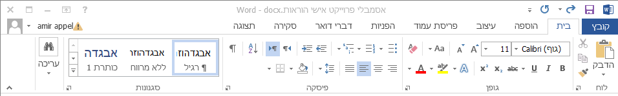
קוד התכנית
אפשר להעתיק את כל קוד התכנית מה – Noteped לקובץ.
שימו לב, שכיוון הכתיבה של ה – word הוא משמאל לימין (כיוון כתיבה אנגלית) לפני שאתם מעתיקים את הקוד
כך הקוד יכתת במסמך בצורה מסודרת, עם ההזחות הקיימות בקוד.
ייתכן ויהיה צורך לתקן מרווח בי שורות וגודל פונט.

